Slide 1


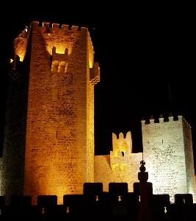
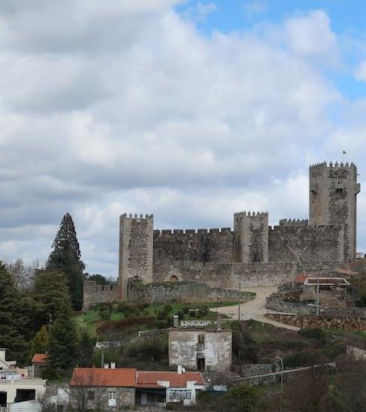
O CASTELO DE SABUGAL
UMA “COISA” INTERESSANTE

Slide 2








ÍNDICE
LOCALIZAÇÃO
SOBRE SABUGAL
PATRIMÓNIO
IMAGENS
GRAVURAS
HISTÓRIA
CURIOSIDADES

Slide 3

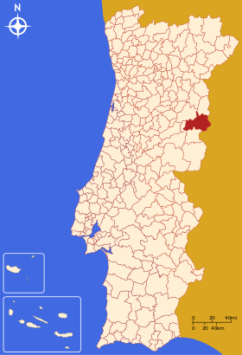
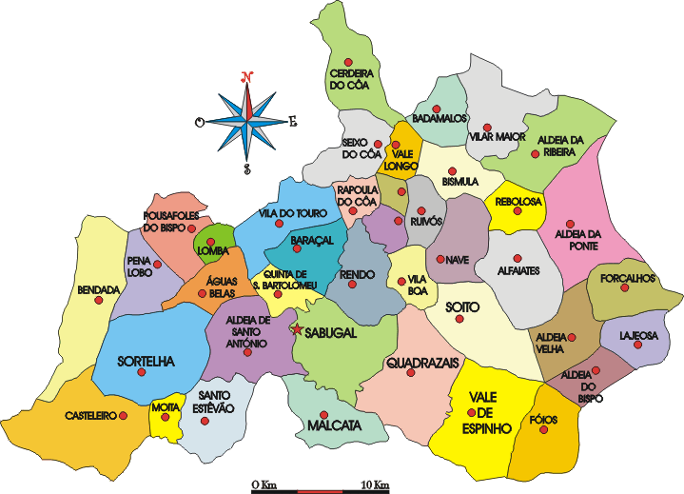

LOCALIZAÇÃO EM PORTUGAL

Slide 4
SOBRE SABUGAL
01
02
03
04
O Sabugal é um concelho e uma terra. O monumento de que vou falar, é o seu castelo.
O concelho do Sabugal faz parte do distrito da Guarda.
O Sabugal tem património rico.
Podem encontrar isto na Wikipédia e pesquisar por Sabugal.

Slide 5
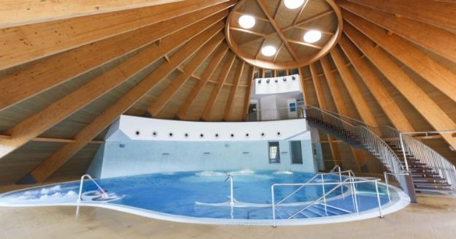
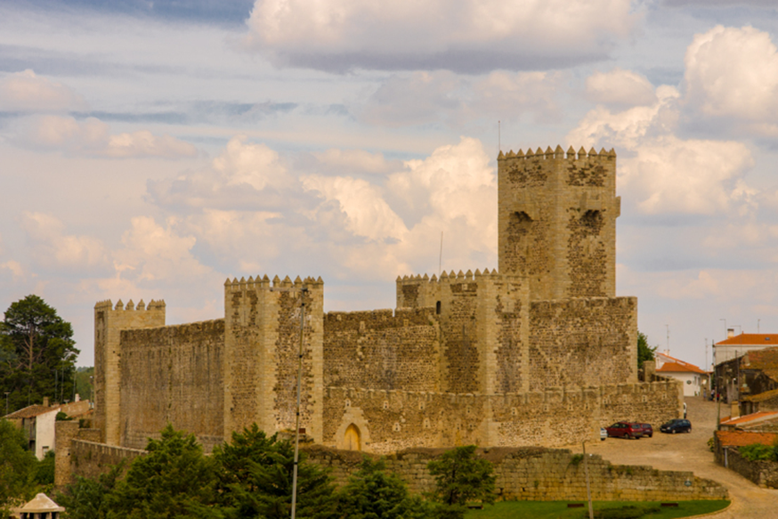
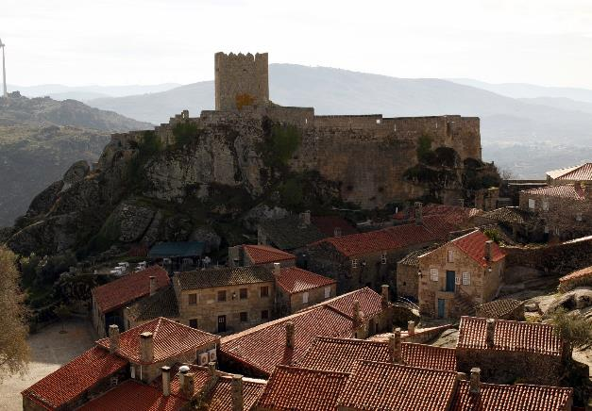
PATRIMÓNIO DO SABUGAL
TERMAS DO CRÓ
SORTELHA (ALDEIA HISTÓRICA)
CASTELO DO SABUGAL

Slide 6
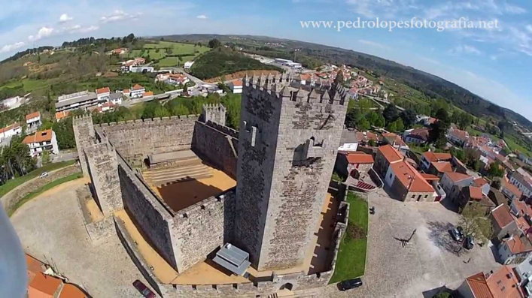
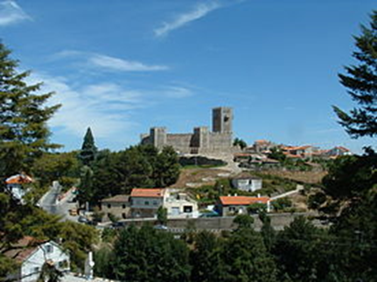
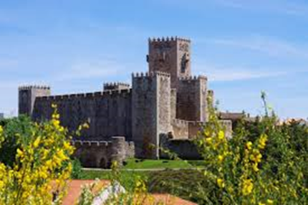
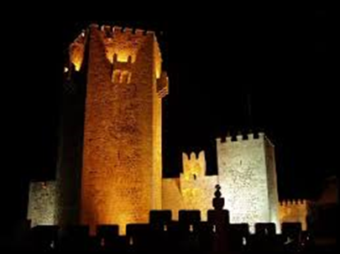
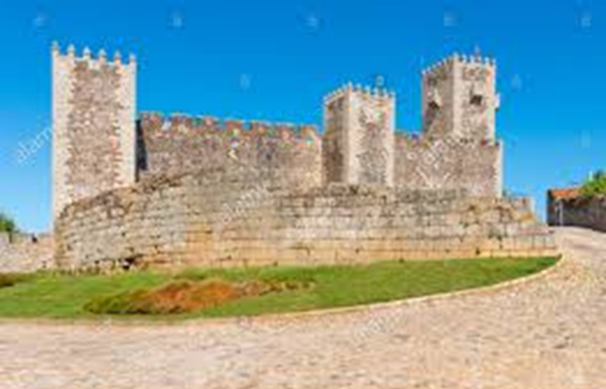
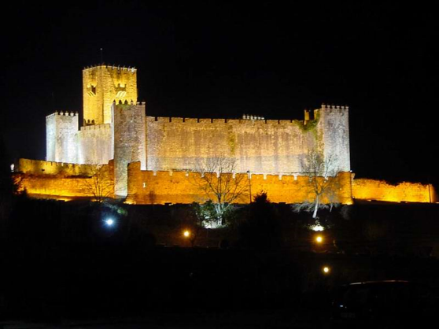
IMAGENS

Slide 7
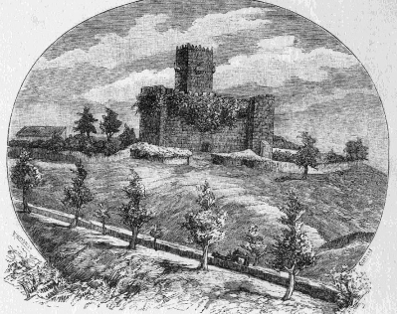
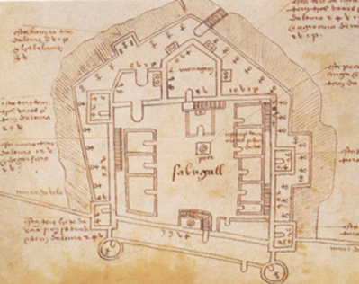
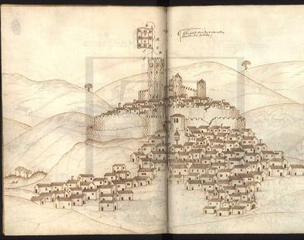
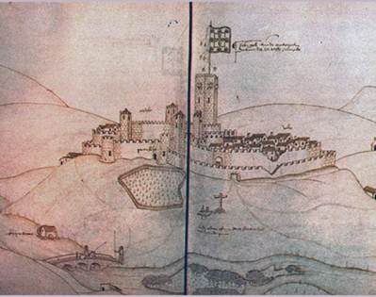
GRAVURAS

Slide 8
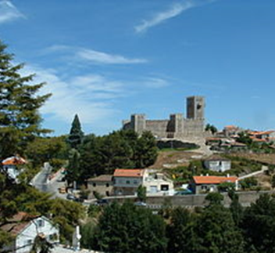
HISTÓRIA DO CASTELO
EXISTEM VESTÍGIOS ARQUEOLÓGICOS QUE PROVAM QUE, NO LOCAL ONDE ESTÁ O CASTELO ATUAL, HAVIA SERES-HUMANOS NA PRÉ-HISTÓRIA.
QUANDO OS ROMANOS INVADIRAM PORTUGAL, CONSTRUÍRAM UMA ESTRADA QUE CRUZAVA COM O RIO CÔA E COLOCARAM UM GRUPO DE SOLDADOS PARA A VIGIAREM E DEFENDEREM.
ESTE CASTELO É FEITO DE GRANITO E DE XISTO (AS ROCHAS DA REGIÃO).

Slide 9

HISTÓRIA DO CASTELO
NA ÉPOCA DA RECONQUISTA CRISTÃ, AS TERRAS DE SABUGAL FORAM POSSIVELMENTE CONQUISTADAS POR D. AFONSO HENRIQUES, MAS, EM 1160 FORAM PERDIDAS PARA O REINO DE LEÃO.
EM 1190, D. AFONSO IX DE LEÃO DECIDIU CRIAR O CONSELHO DO SABUGAL. A VILA COMEÇOU A SER FUNDADA À VOLTA DE 1224, NA ALTURA EM QUE FOI COMEÇADA A SER FEITA UMA ZONA DEFENSIVA.
O TERRITÓRIO DE RIBACÔA, CONQUISTADO A LEÃO POR D. DINIS, RECEBEU CARTA DE FORAL DAQUELE REI PORTUGUÊS EM 1296. O TRATADO DE ALCANICES EM 1297, FEZ COM QUE ESSE TERRITÓRIO FOSSE DEFINITIVAMENTE DE PORTUGAL.
NO REINADO DE D. MANUEL I, O CASTELO TEVE OBRAS QUE FORAM CONCLUÍDAS EM 1515.

Slide 10

CURIOSIDADES
O CASTELO DE SABUGAL TAMBÉM É CONHECIDO POR “CASTELO DAS CINCO QUINAS”, POR CAUSA DA FORMA PENTAGONAL DA TORRE DE MENAGEM. TEM CINCO TORRES (QUINAS) QUE É UMA SITUAÇÃO ÚNICA EM PORTUGAL;
OS ALCAIDES DO CASTELO DO SABUGAL SÃO D. DIOGO DE CASTRO E D. ANTÓNIO DA CUNHA;
EXISTE UMA QUADRA SOBRE O CASTELO:
      “CASTELO DE CINCO QUINAS
      SÓ HÁ UM EM PORTUGAL
      À BEIRA DO RIO CÔA
      NA VILA DO SABUGAL”
EXISTEM UNS BOLOS CHAMADOS “QUINAS” EM HONRA DO CASTELO;
NO CONCELHO DO SABUGAL EXISTEM VÁRIAS ALDEIAS HISTÓRICAS COM CASTELOS.

Slide 11
FIM…
O SABUGAL É UM BOM LOCAL PARA VISITAR.

